Slide 1
Економска школа „Ђука Динић“
Лесковац

Slide 2
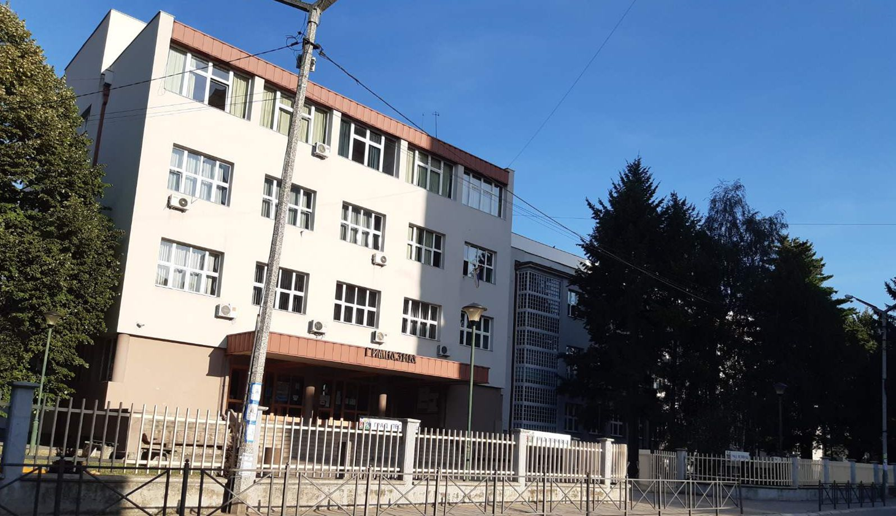
Економска школа „Ђука Динић“ основана је давне 1948. године. Током претходних година школа се мењала, развијала и заузимала место међу елитним образовним институцијама нашег града.

Slide 3
Уколико се двоумиш око избора школе, буди сигуран/на да је Економска школа прави избор за тебе. Ево неколико разлога који ће ти олакшати избор:
Школа са традицијом дужом од 70 година
Безбедна школа у центру града
Знања са којима можеш успешно обављати разне послове или наставити школовање
Наставници који су увек спремни да ти помогну и пруже подршку

Slide 4
Економска школа „Ђука Динић“ у школској 2023/2024. години уписује следеће четворогодишње образовне профиле:
Економски техничар - 60 ученика;
Правно-пословни техничар - 30 ученика;
Финансијскo-рачуноводствени техничар - 60 ученика;

Slide 5
Образовни профил: Економски техничар
Економски техничар је најстарији профил који многи називају „општим смером“. Смер економски техничар је модернизован тако да је осавремењен у складу са захтевима данашњег тржишта рада и потреба факултета. Образовни профил омогућава ученицима да стекну теоријска и практична знања, па су тако након завршетка школовања на овом образовном профилу ученици оспособљени и за свет рада, али у исто време поседују висок ниво теоријских знања уколико желе да наставе школовање.
Након завршеног средњег образовања, економски техничари могу да се запосле у финансијско – рачуноводственим службама свих привредних друштава, у банкама, осигуравајућим компанијама, књиговодственим агенцијама, ревизорским кућама …

Slide 6
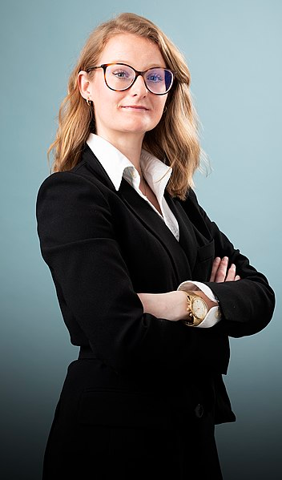
Образовни профил: Правно-пословни техничар
Правни техничари поседују знање из кореспонденције, матичне евиденције, познају правни поступак и послове правног промета. Представљају предузеће или установу и доприносе бољем пословном успеху. Поред стручних предмета из области права и економије, ученици стичу и одговарајуће опште образовање. Посао правног техничара подразумева како рад са људима тако и обраду докумената. Правни техничари најчешће раде у службама органа управе и локалне самоуправе, као и на пословима из области радних односа. Посао обављају углавном у канцеларији, уз употребу рачунара, канцеларијског материјала и прибора. После завршена средње школе правни техничари могу наставити студије на правном факултету, економском, филозофском, факултету безбедности…

Slide 7
Образовни профил: Финансијско – рачуноводствени техничар
Финансијско – рачуноводствени техничари ће моћи да обављају финансијско - рачуноводствене послове, састављају и презентују финансијске и пореске извештаје.
Финансијско – рачуноводствени техничар ће умети да организују сопствени рад у области финансија и рачуноводства, обављају послове са књиговодственом документацијом, обављају послове платног промета, контирају и књижење пословних промена кроз пословне књиге, обављају финансијске послове, припремају и израђују обрачуне, припремају и израђују извештаје.
Финансијско – рачуноводствени техничари ће моћи да се запосле као финансијски референти, порески службеници, референти за таксе и акцизе, рачуноводствени и књиговодствени службеници, финансијски службеници и службеници за обрачун зарада.

Slide 8
У области економије, права и администрације организују се следећа такмичења:
Стручни предмети: рачуноводство, основи економије, пословна економија, математика, пословна информатика, статистика
Циљ ових такмичења је примена и продубљивање знања из ових предмета и развијање такмичарског духа код ученика.
Сајам виртуелних предузећа
Сајам има за циљ примену знања из предмета финансијско-рачуноводствена обука, пословно-административна обука, обука у виртуелном предузећу, обука у виртуелном осигуравајућем друштву и економско пословање
Беседништво
Симулација судских процеса
Циљ такмичења у беседништву је подстицање и продубљивање знања, исказивање посебних склоности, развијање способности судског говора, аргументовања, правилног закључивања, примену правила лепог говора, развијање креативности, неговање такмичарске традиције и такмичарског духа код ученика

Slide 9
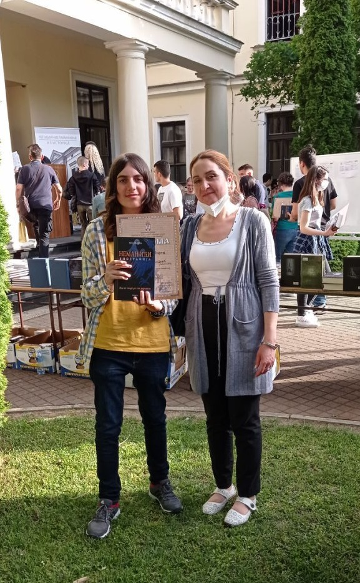
Ученици наше школе високо су мотивисани за ваннаставне активности и учешће на такмичењима. Годинама уназад остварују високе пласмане не само на такмичењима из стручних већ и опшеообразовних предмета.
Прошле школске године ученици наше школе освојили су треће место из српског језика на такмичењу талентованих ученика и прво место на државном такмичењу из историје.

Slide 10
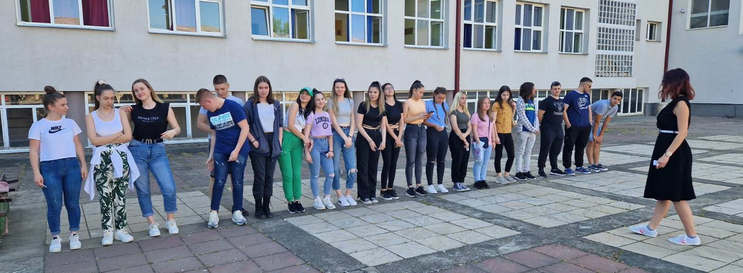
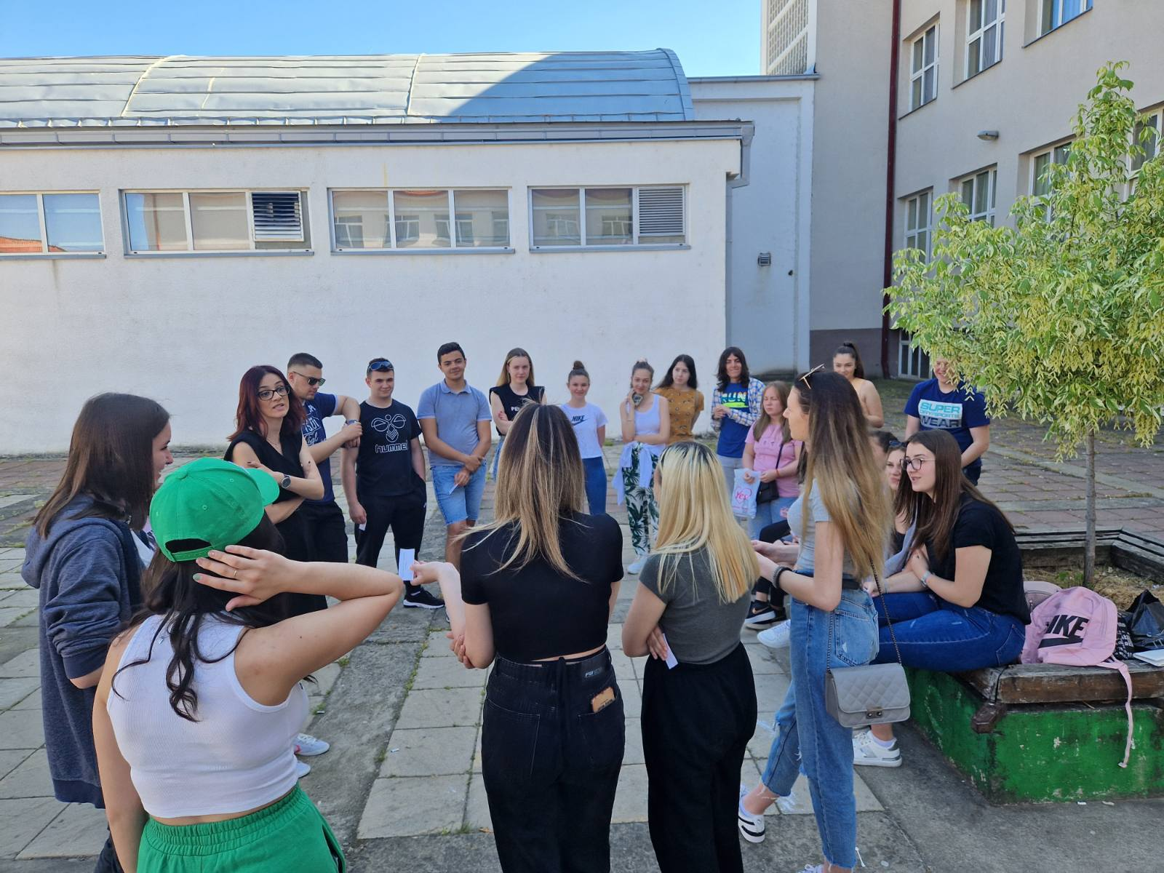
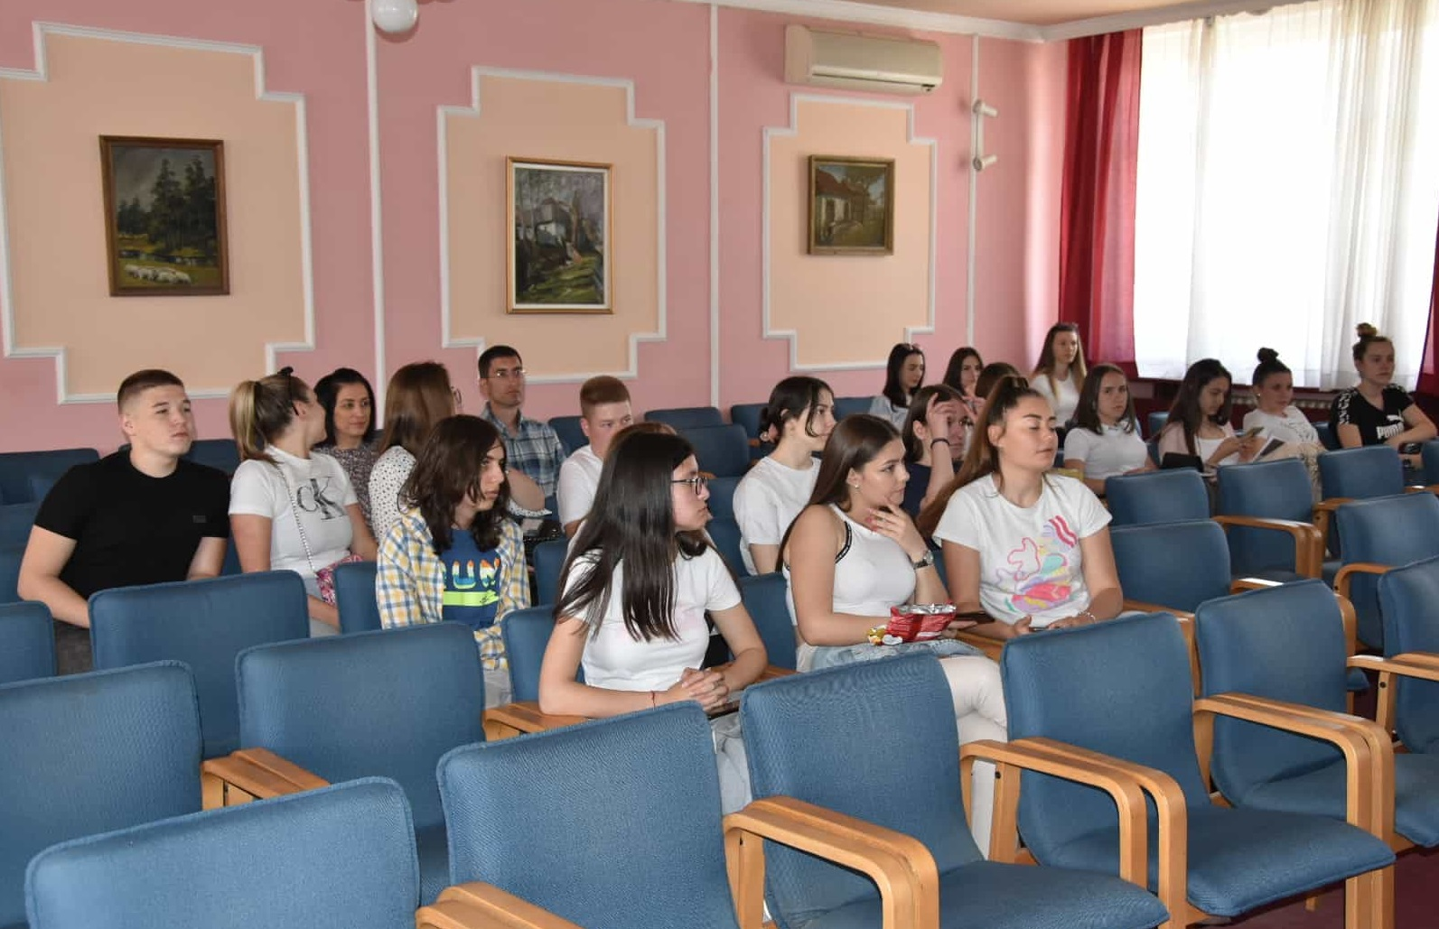
У нашој школи у току је реализација пројекта „Бугарска ти пружа руку—упознај је”. Овај пројекат Економска школа реализује са Бугарско–српским центром, чије је седиште у Врању.
Наша школа реализује пројекте сарадње са циљем неговања пријатељских односа са судесним земљама. Ученици су у прилици да уче како се пишу пројекти, да путују и упознају се са културом и традицијом других земаља.

Slide 11
Ученички парламент у нашој школи је веома активан, ту можеш да се изразиш, бавиш активизмом и оствариш своје право на партиципацију
Ово су неке од активности ученичког парламента:
Сарадња са едукационим центром
Пројекат „Реагуј на неједнакост“, ARISE
Учешће на обукама „Forum Theatre“
FLEX, програм размене ученика
Такмичење у изради бизнис плана
Учешће на конкурсу „Европа и ја“
Пројекат „Бугарска ти пружа руку—упознај је”.

Slide 12
Шта наши ученици кажу о својој школи:
Тамара: „Како је подручје рада наше школе економија, права и администрација, као грађанин, увек знате своја права. Уз вредан рад, снашла сам се одлично. За оне који желе да уче, друже се и имају велике циљеве, економска школа је прави избор.“
Јана: „Изабрала сам ову школу због смера који сам желела да упишем, али ми се посебно допада однос професора према ученицима.“
Андрија: „Изабрао сам ову школу јер није ограничена само на једну грану, а даје ми добру основу за даље школовање. Сигуран сам да ћу имати добро плаћен посао.“

Slide 13
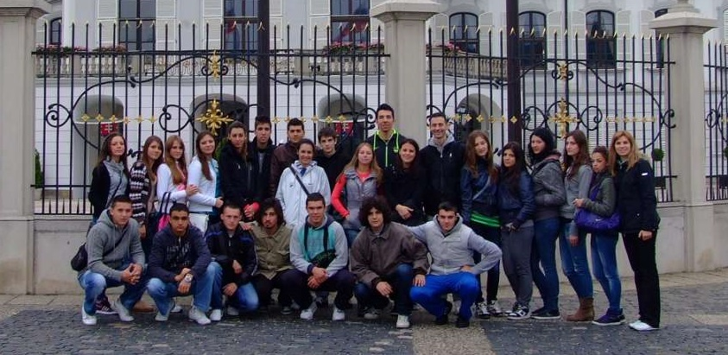
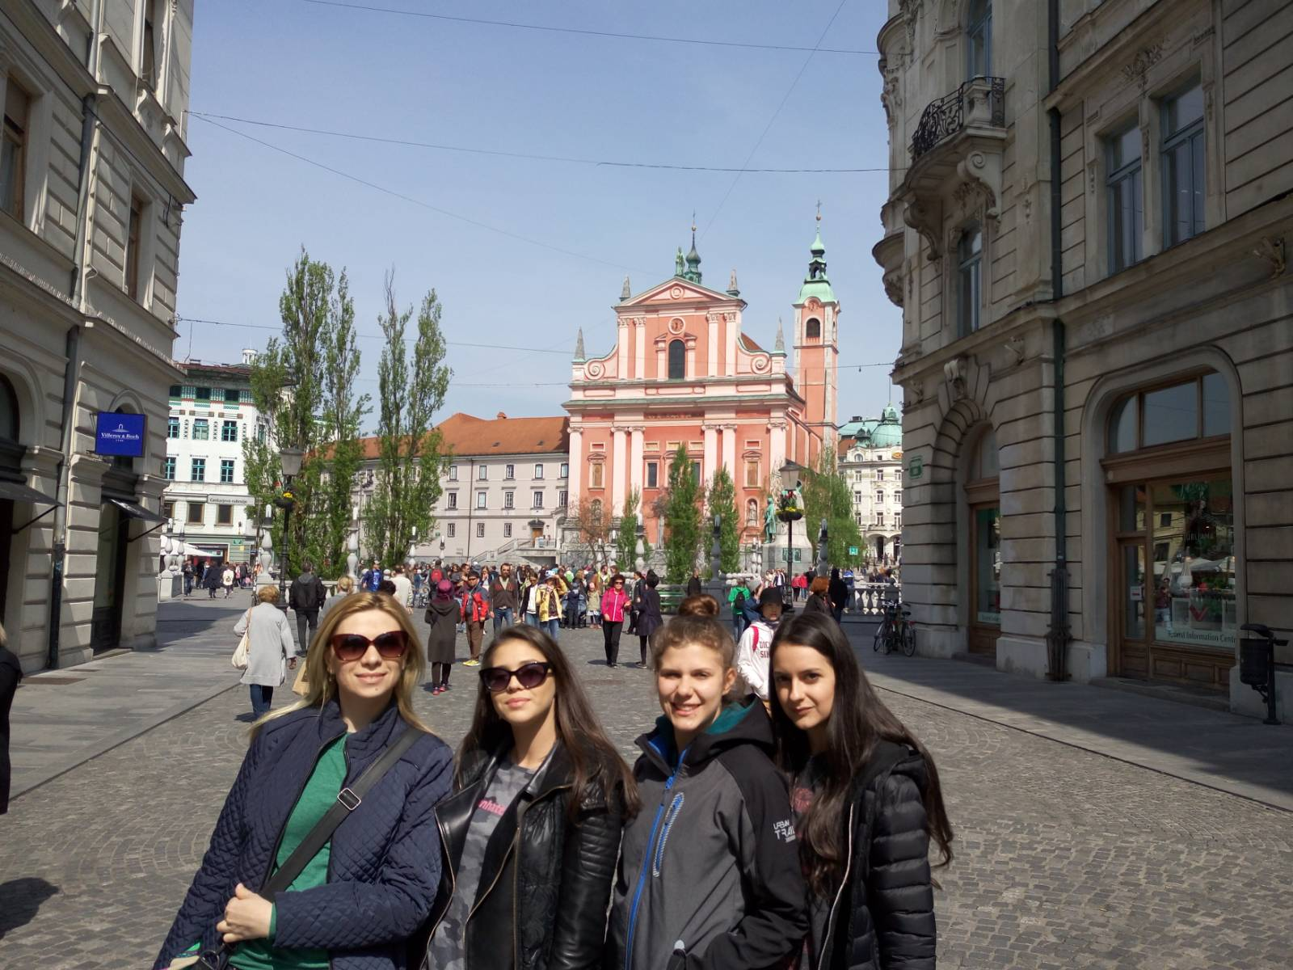
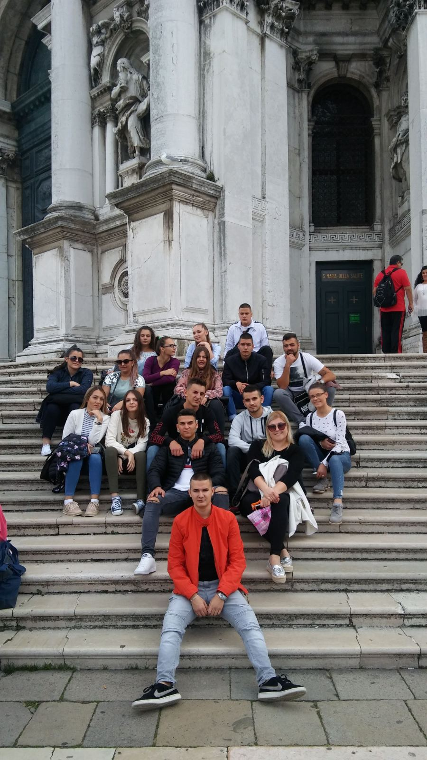
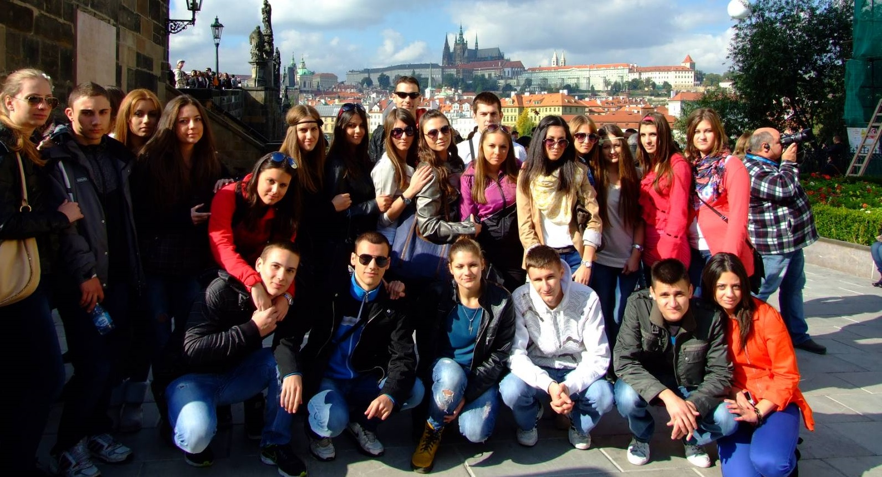
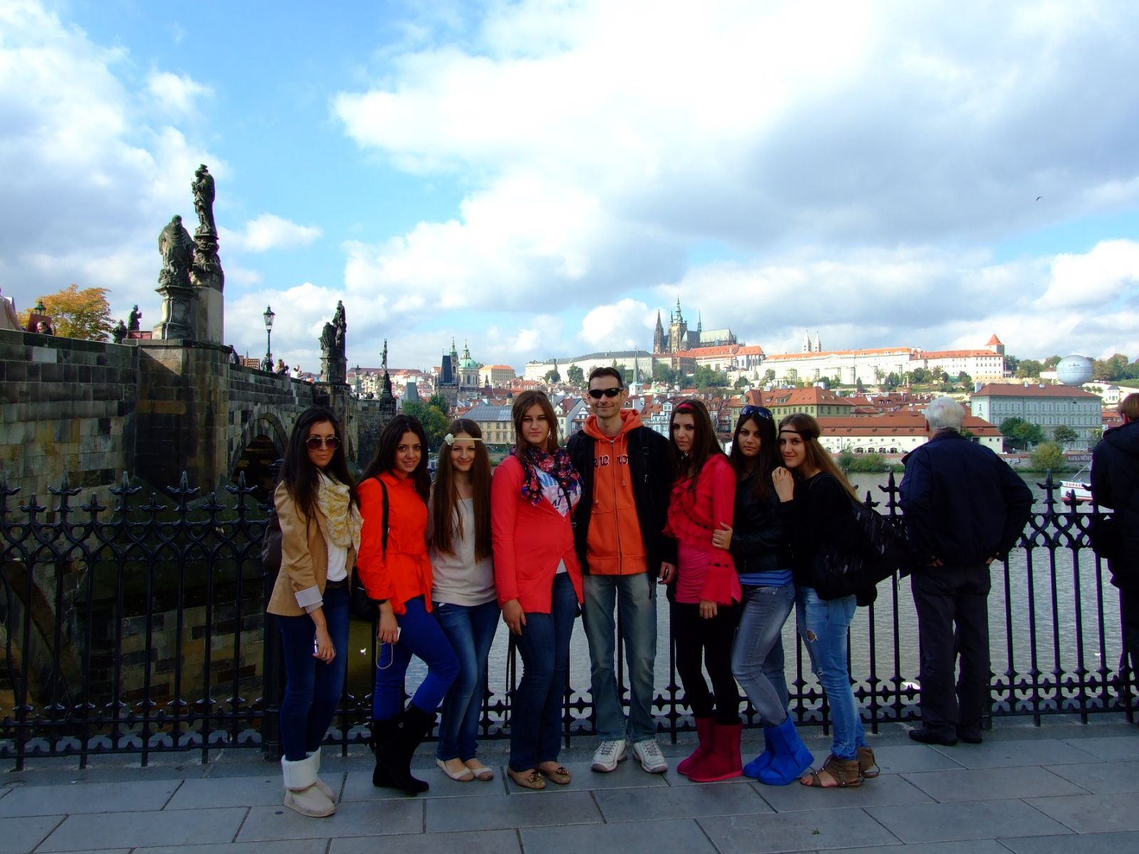

Slide 14
ПРВИ КОРАК КА УСПЕХУ ЈЕ УПИС У ЕКОНОМСКУ ШКОЛУ
ОЧЕКУЈЕМО ВАС !
ДОБРО ДОШЛИ У ЕКОНОМСКУ ШКОЛУ „ЂУКА ДИНИЋ” ЛЕСКОВАЦ

